Slide 1

Chào ĐÓN CÁC cô giáo
ĐẾN DỰ giờ tiết TẬP ĐỌC
LỚP 2

Slide 2

KIỂM TRA BÀI CŨ

Slide 3
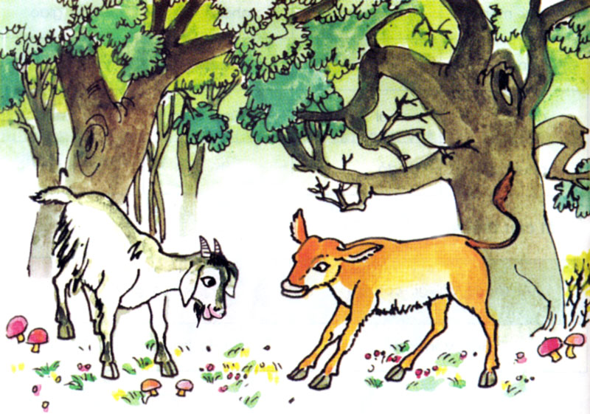

Slide 4

Đọc đúng
Hiểu nghĩa các từ khó
Hiểu nội dung bài
Rút ra được bài học

Slide 5
Tập đọc
GỌI BẠN

Slide 6

xa xưa
thuở nào
sâu thẳm
lang thang
khắp nẻo
gọi hoài

Slide 7

/
Tự xa xưa thuở nào
Trong rừng xanh sâu thẳm
Đôi bạn sống bên nhau
Bê Vàng và Dê Trắng.
…Vẫn gọi hoài: “Bê ! Bê !”
/
/
/
/
/
/
/
/

Slide 8

Một năm, trời hạn hán
Suối cạn, cỏ héo khô
Lấy gì nuôi đôi bạn
Chờ mưa đến bao giờ ?
Bê Vàng đi tìm cỏ
Lang thang quên đường về
Dê Trắng thương bạn quá
Chạy khắp nẻo tìm Bê
Đến bây giờ Dê Trắng
Vẫn gọi hoài: “Bê ! Bê !”

Slide 9
ĐỌC NHÓM 2

Slide 10
THI ĐỌC
Đọc to, rõ ràng
Đọc đúng các từ khó
Ngắt nghỉ đúng

Slide 11

TÌM HIỂU BÀI

Slide 12

Bê Vàng và Dê Trắng sống ở đâu ?

Slide 13
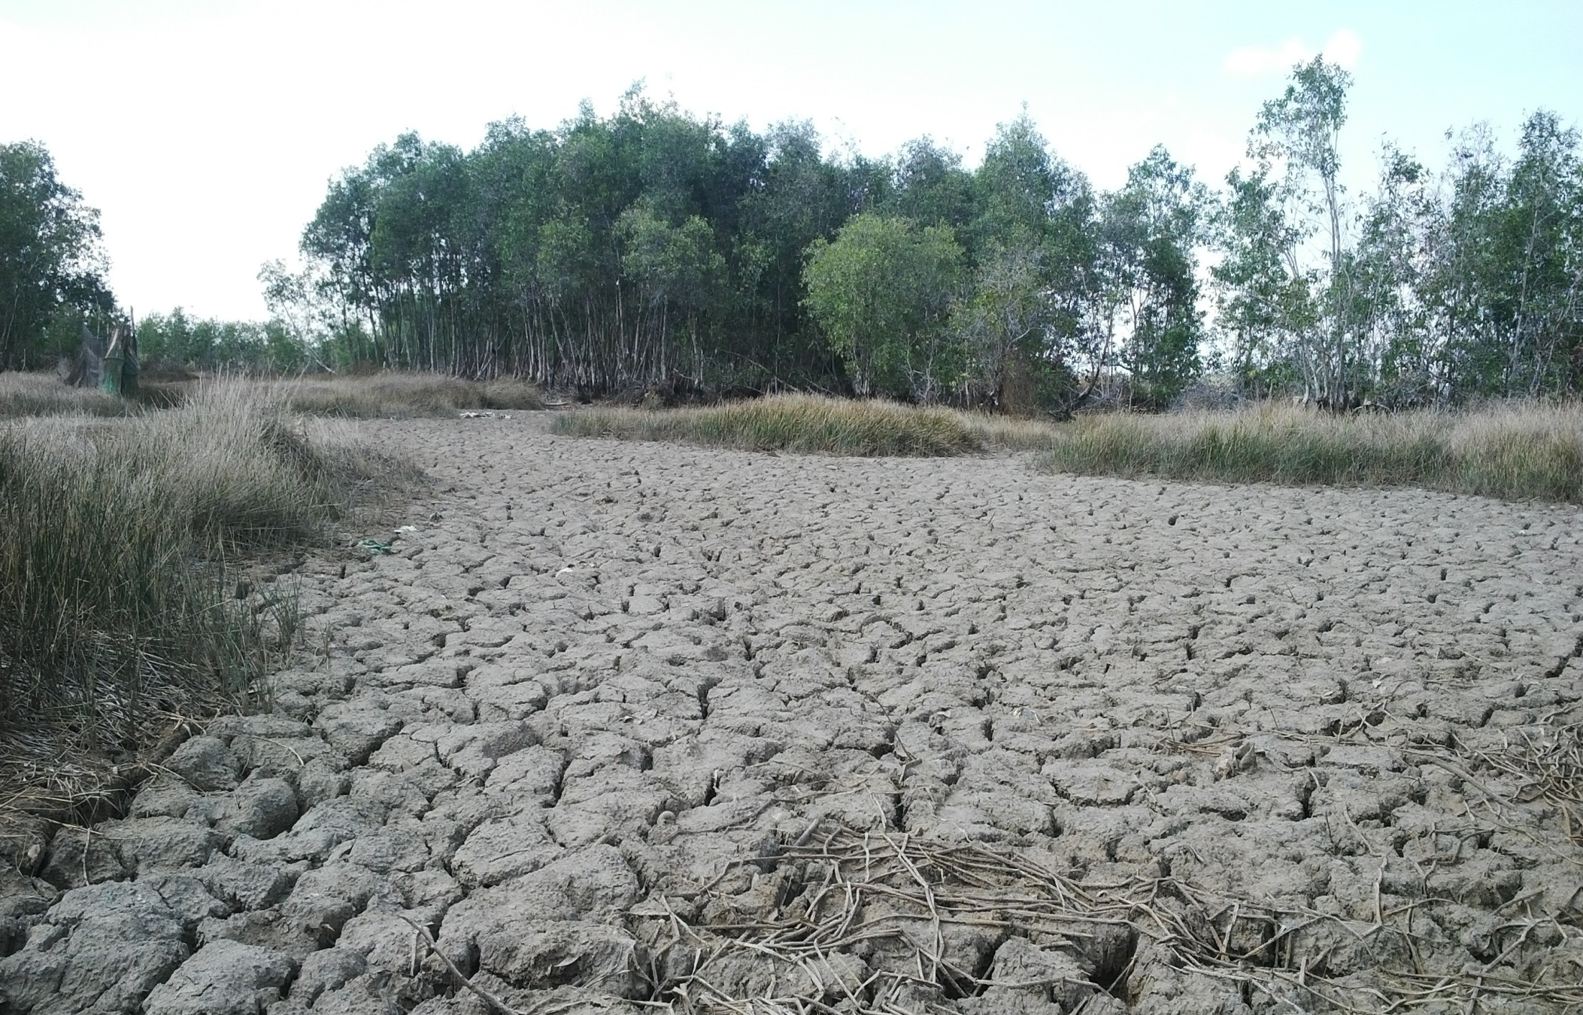

Slide 14
Vì sao Bê Vàng phải đi tìm cỏ ?

Slide 15
Khi Bê Vàng quên đường về, Dê Trắng đã làm gì ?

Slide 17
Vì sao đến bây giờ Dê Trắng vẫn kêu: “Bê ! Bê !” ?

Slide 19
Con thích Bê Vàng hay Dê Trắng, vì sao ?

Slide 20
Nội dung bài học:
Tình bạn thân thiết, gắn bó giữa Bê Vàng và Dê Trắng.

Slide 21
LUYỆN ĐỌC LẠI

Slide 22
LUYỆN ĐỌC LẠI
Đọc to, rõ ràng
Đọc đúng các từ khó
Ngắt nghỉ đúng, nhấn giọng

Slide 23
Đọc đúng
✓
Hiểu nghĩa các từ khó
✓
Hiểu nội dung bài
✓
Rút ra được bài học
✓

